Slide 1
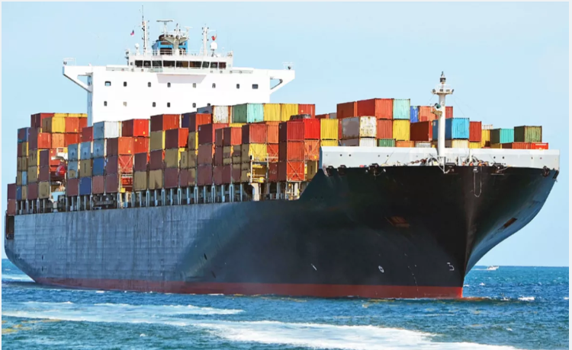
Análisis del impacto del precio del petróleo en el transporte marítimo
Javier Araiz Miranda

Slide 2
Un poco sobre mi:
Grado de derecho y diploma en economía en la Universidad de Navarra
Máster en derecho y administración de empresas marítimo portuarias en la Universidad de Deusto
Experiencia laboral en empresas transitarias y navieras
Bootcamp en Data Science TheBridge

Slide 3
Objetivos del estudio:
Posible relación del precio del petróleo en el sector marítimo a través de los siguientes enfoques :
En la evolución del precio de los fletes
En el comportamiento de la industria:
Demanda
Crecimiento de la flota

Slide 4
Estructura de costes del transporte marítimo:
Costes Fijos:
CAPEX
OPEX (Tripulación, mantenimiento, seguros…)
Costes de viaje:
Combustible (Bunkers)
Tarifas portuarias, canales…
Otros

Slide 5
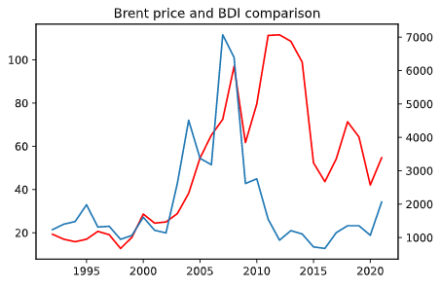
Comparación entre el Baltic Dry Index y el barril de Brent

Slide 6
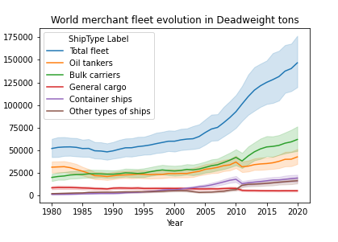
Evolución de la flota en miles de toneladas métricas de peso muerto

Slide 7
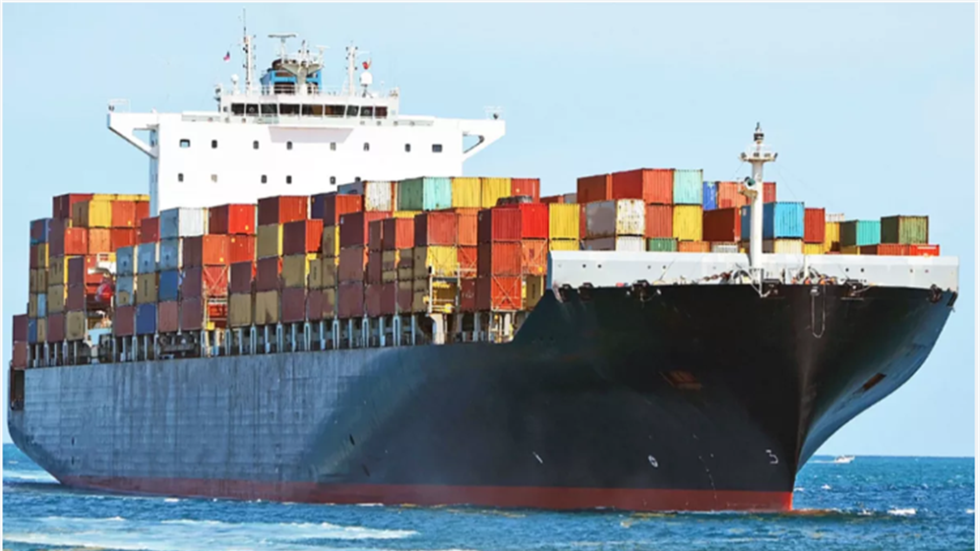
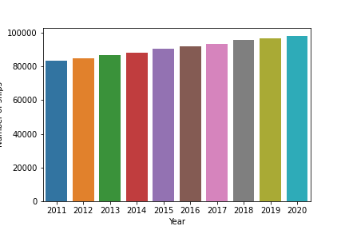
Evolución de la flota mercante por número de barcos

Slide 8
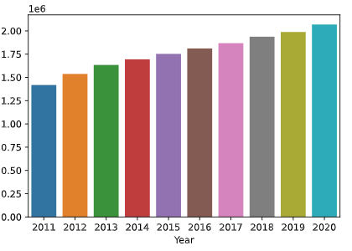
Evolución de la capacidad media por barco

Slide 9
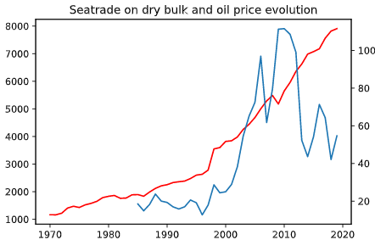
Volumen de carga seca y precio Brent

Slide 10
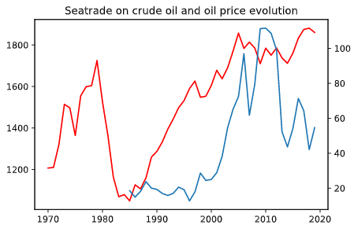
Volumen de crudo y precio Brent

Slide 11
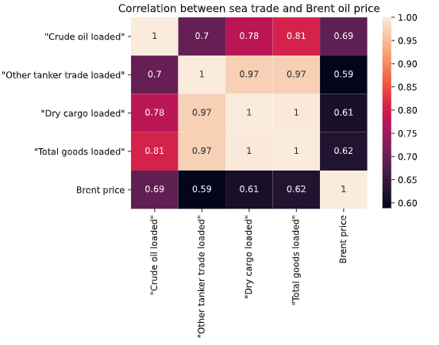
Correlación volumen de tráfico de mercancías con el precio de Brent

Slide 12
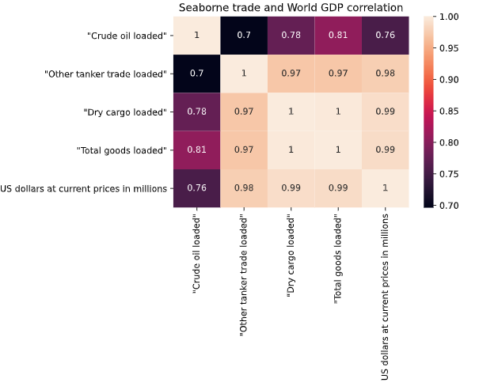
Correlación volumen de tráfico de mercancías con el PIB mundial

Slide 13
Conclusiones
Al ser el combustible una parte importante de los costes derivados de viaje, el precio del petróleo tiene un impacto directo sobre el precio de los fletes
Se ve una tendencia a usar cada más las economías de escala para minimizar costes por tonelada de mercancía
Al afectar al precio de los fletes, el precio del petróleo puede influir ligeramente a la demanda de transporte, pero siempre supeditado a la demanda de mercancías, vinculada al PIB mundial

Slide 14
Gracias por vuestra atención
Email : jaraiz37@gmail.com
Teléfono de contact0: +34 649967019
Linkedin: https://www.linkedin.com/in/javieraraizmiranda/

